Slide 1
マニピュレーション タスク メモ

Slide 2
バルブ

Slide 3
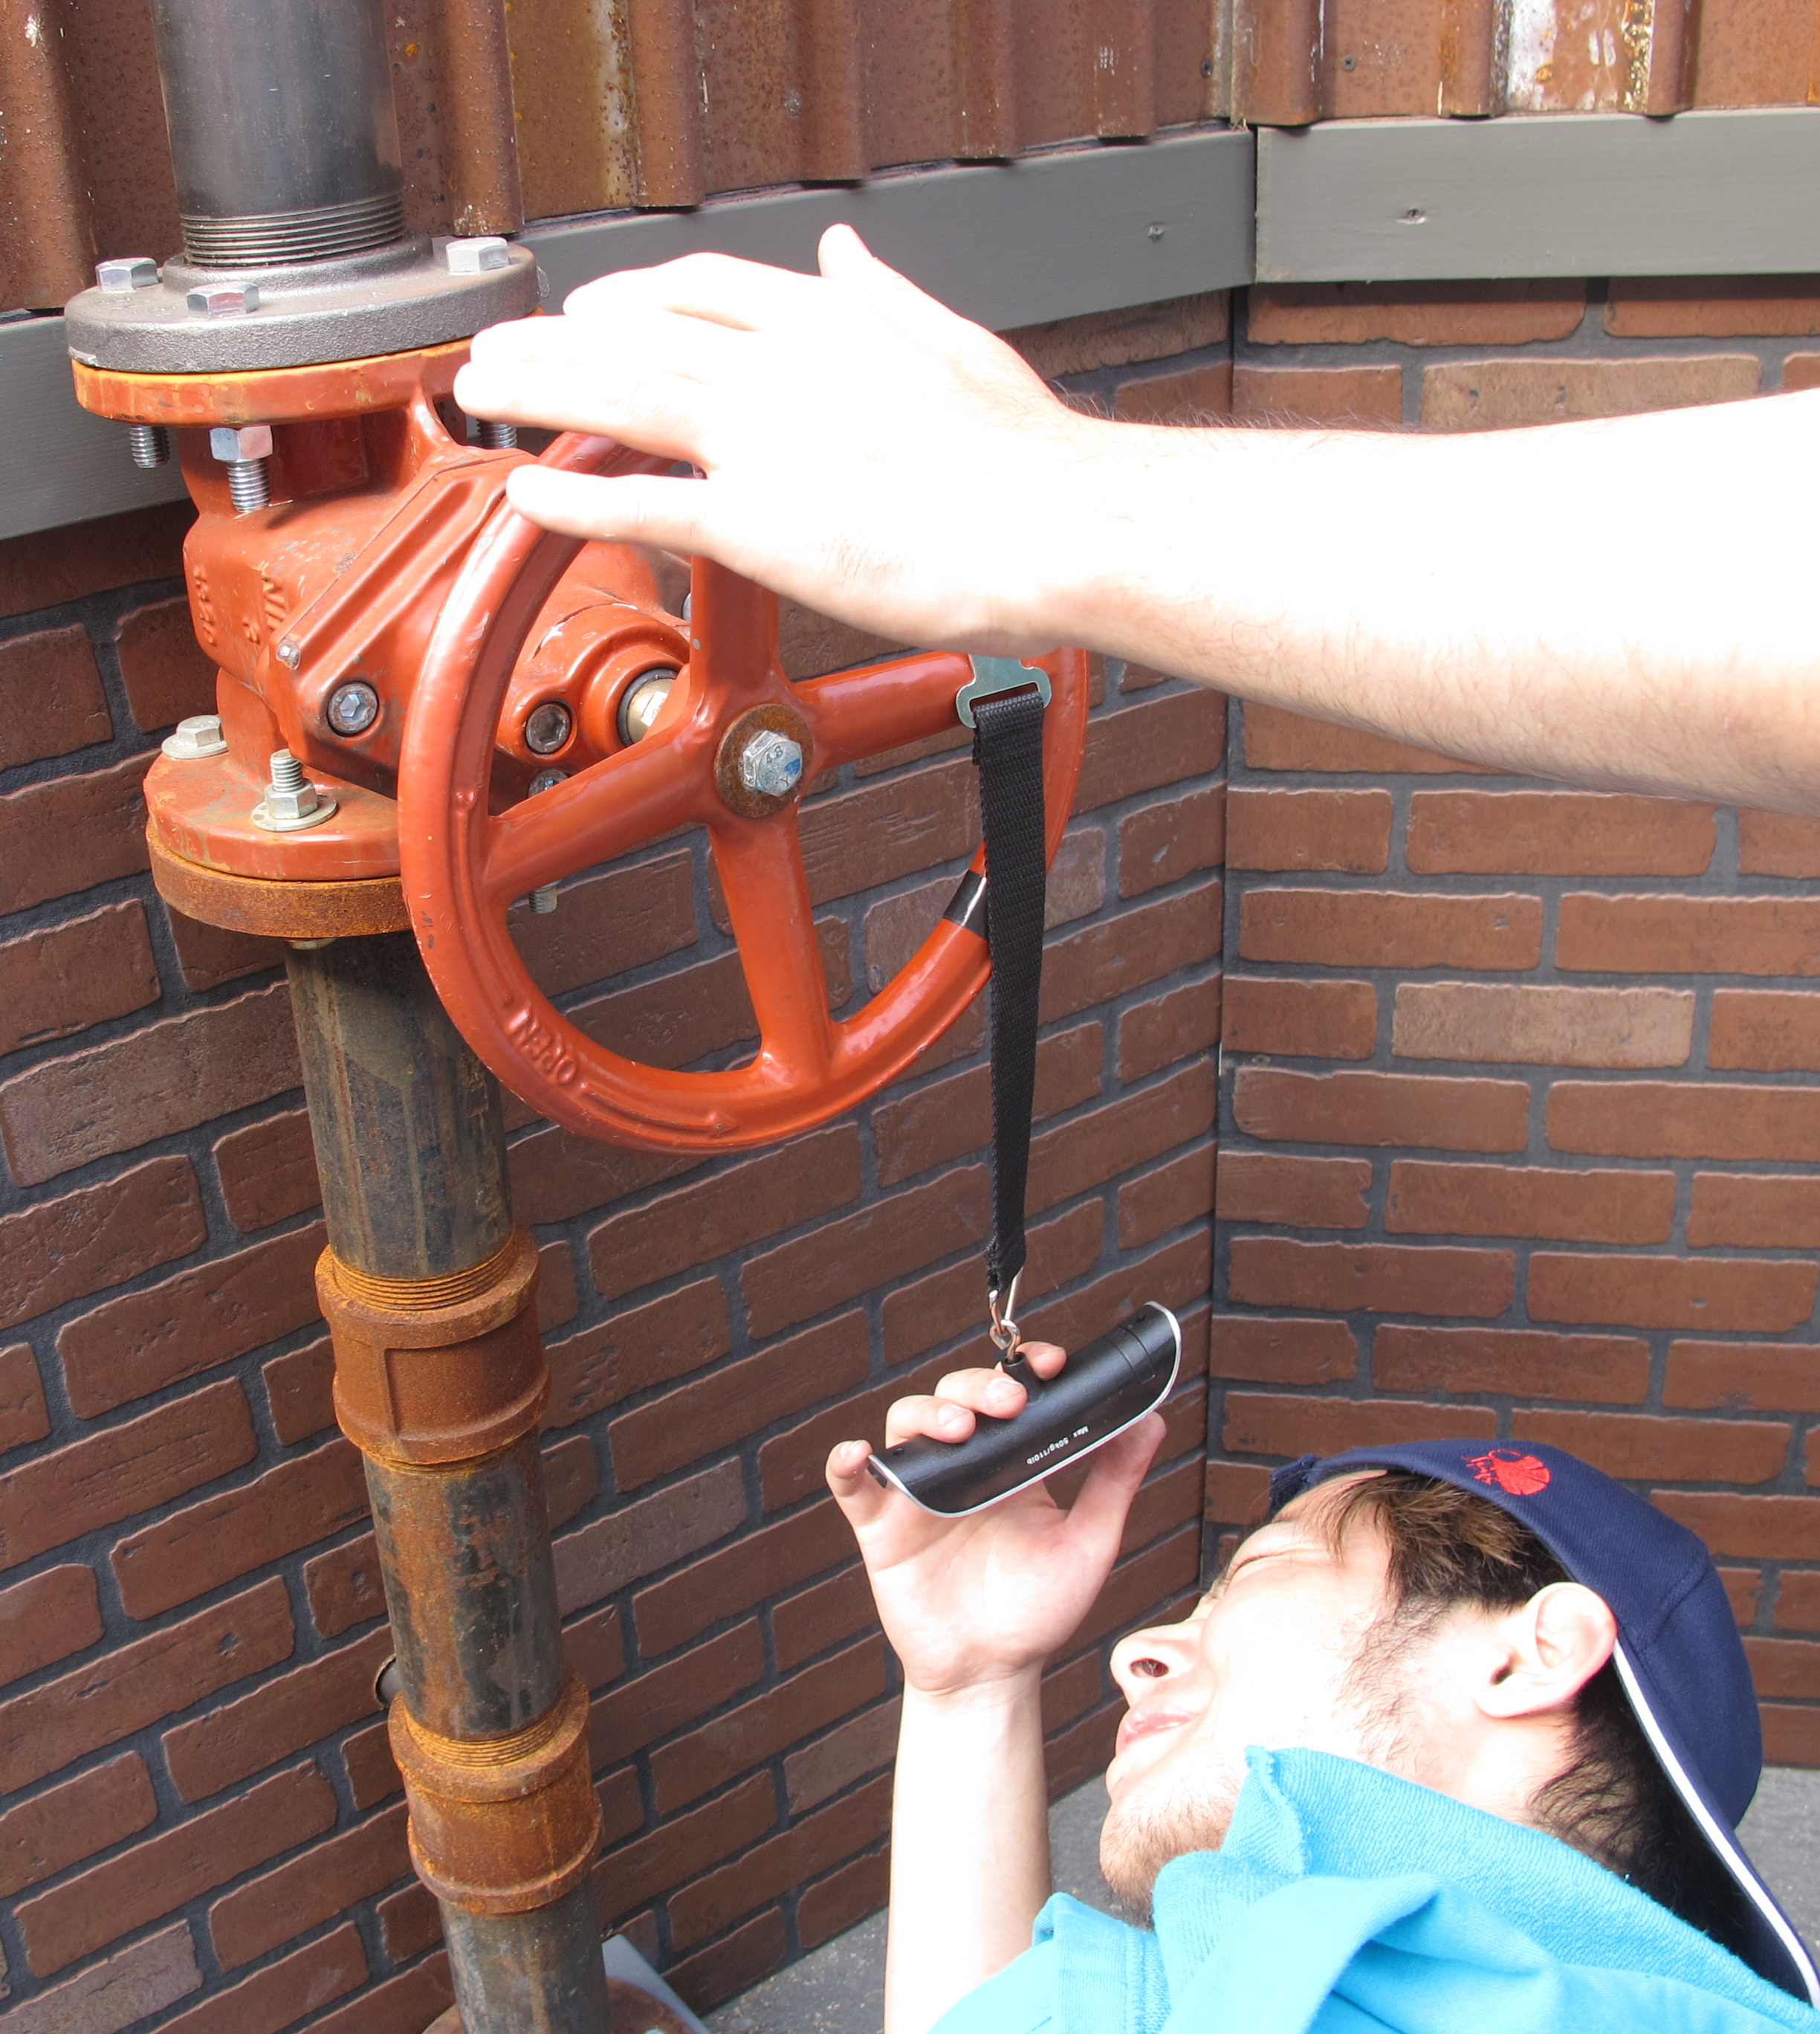
本番バルブ
本番バルブ
  外径： 259mm (LasVegasとほぼ同じ)
  内径： 210mm (LasVegasとほぼ同じ)
  高さ： 1105mm (LasVegasより100mm低い)
  スポークの本数： 4本 (LasVegasとほぼ同じ)
  回すのに必要な力： 0.65kgf (LasVegasとほぼ同じ)

Slide 4
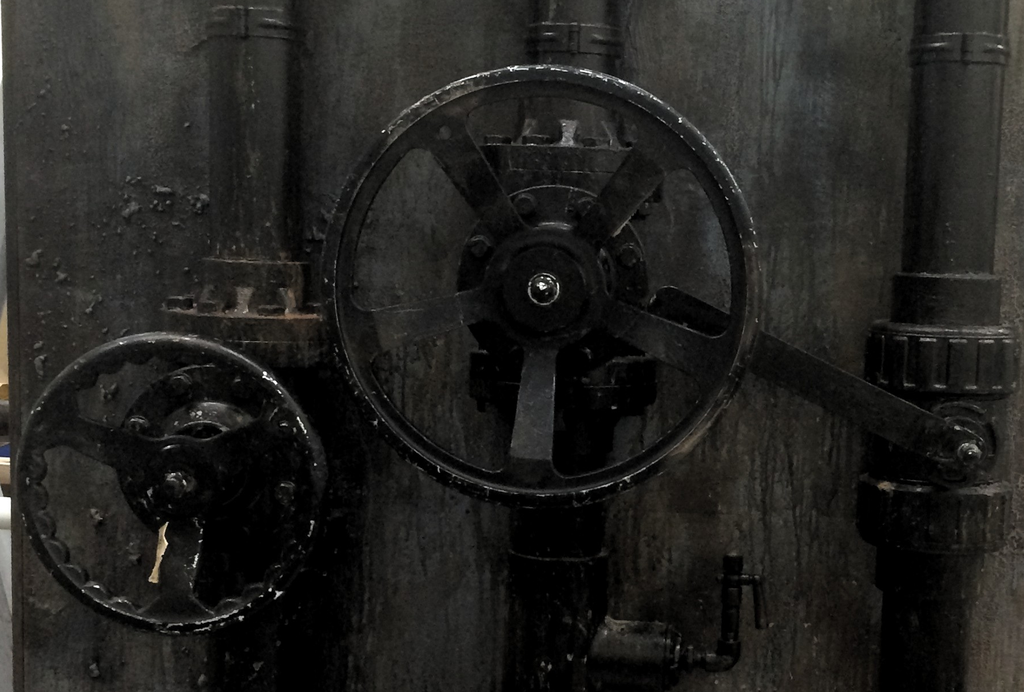
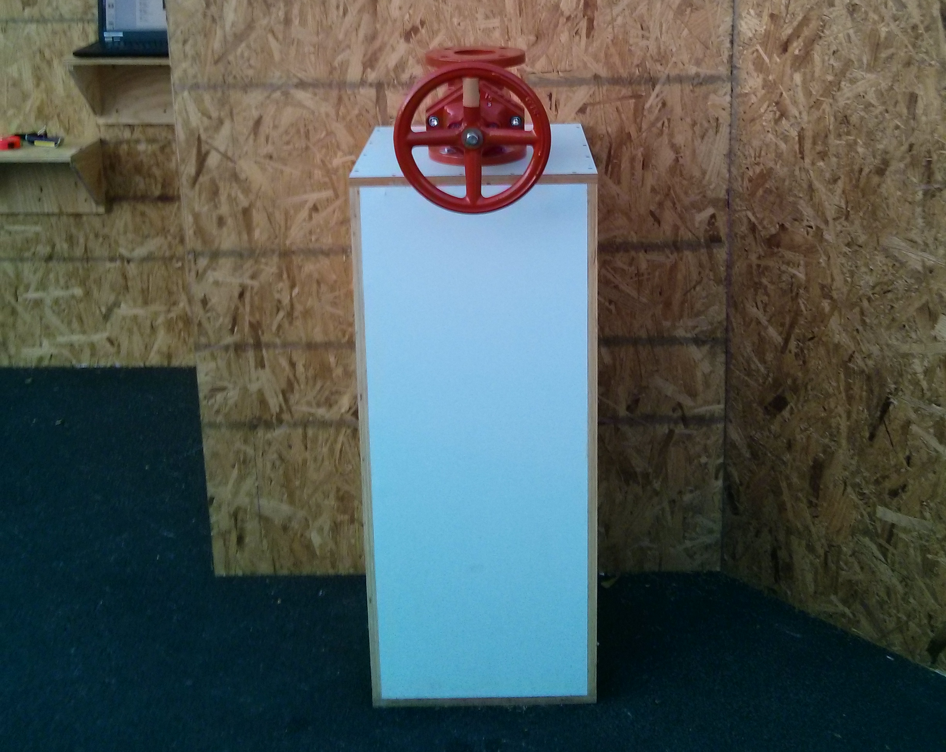
バルブ例
3号館大型バルブ（中央）
  直径： 350mm
  高さ： 1255mm
  スポークの本数： 5本
  回すのに必要な力： ?
3号館中型バルブ（左）
  直径： 250mm
  高さ：1090mm
  スポークの本数: 3本
  回すのに必要な力: ?
lasvegas屋内バルブ
  直径: 255mm
  高さ： 1200mm
  スポークの本数: 4本
  回すのに必要な力: 0.66kgf
Lasvegas屋外バルブ
  直径: 250mm
  高さ: 1200mm
  スポークの本数: 4本
  回すのに必要な力: 0.62kgf
Testbedバルブ
  直径: 250mm
  高さ: 1130mm
  スポークの本数: 4本
  回すのに必要な力: 1.7kgf – 2.0kgf

Slide 5
ドア

Slide 6
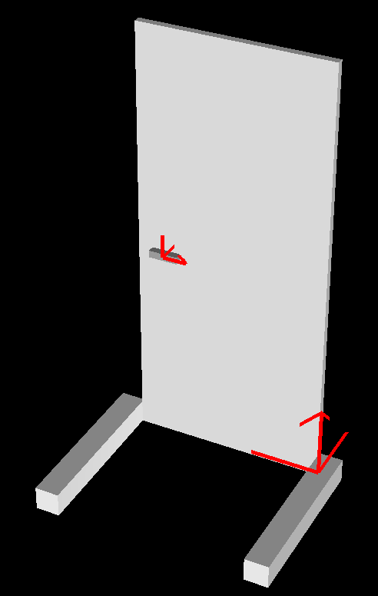
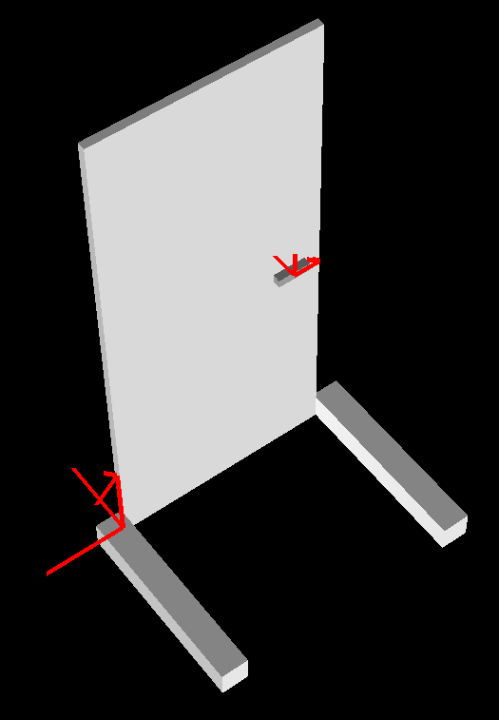
ドアeusモデル座標系
:handle-l/r :left
    testbed, sagami, lasvegasはこのタイプ
:handle-l/r :right
y
x
z
y
x
z
x
z
z
x
y
y

Slide 7
ドア認識座標系
:handle-l/r :left
    testbed, sagami, lasvegasはこのタイプ
:handle-l/r :right

Slide 8
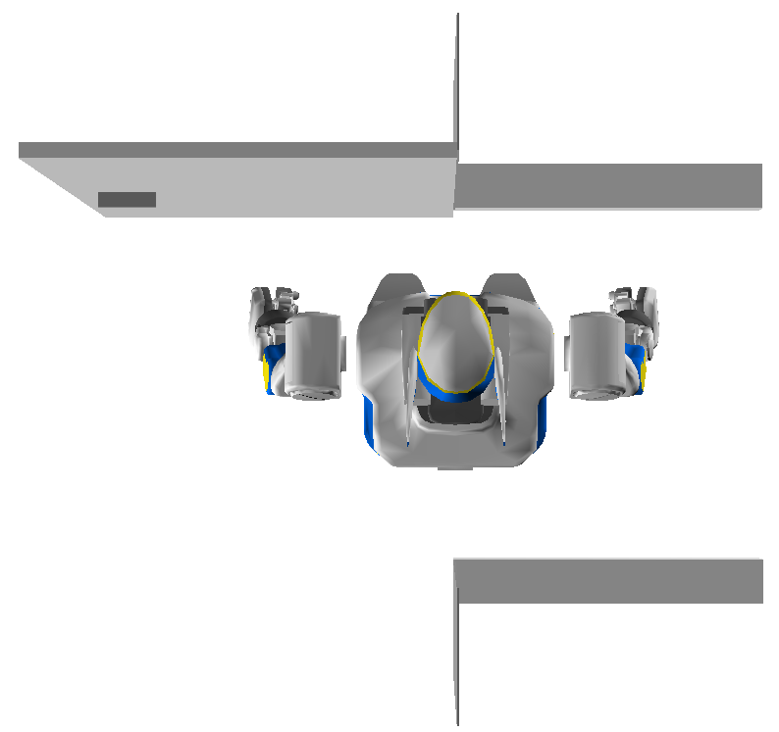
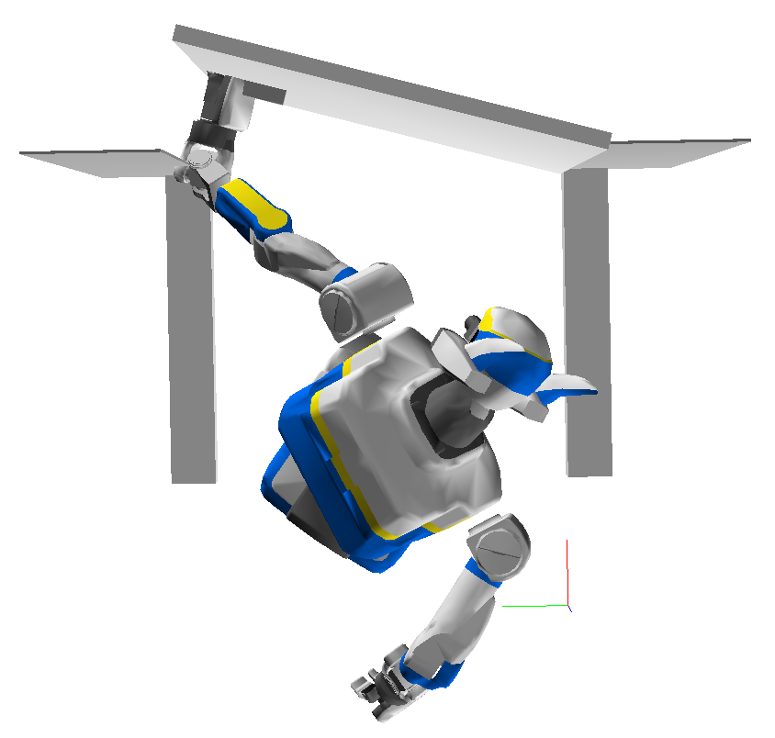
ドアHRP2姿勢
ドア開閉姿勢
    手首がドア枠に干渉する
ドア通過
    モデルにはNightHawkがない

Slide 9
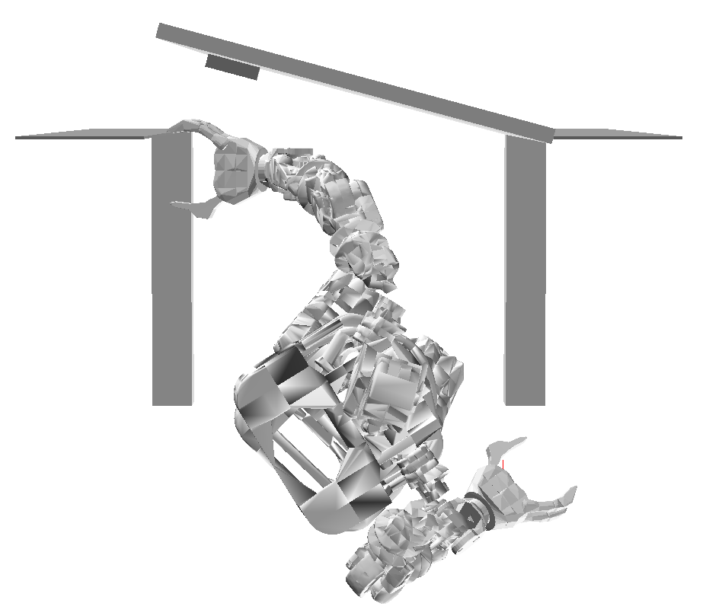
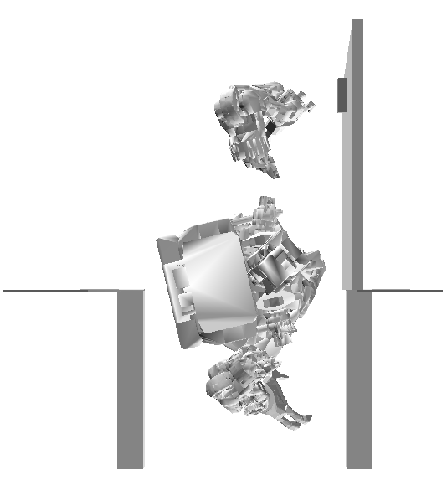
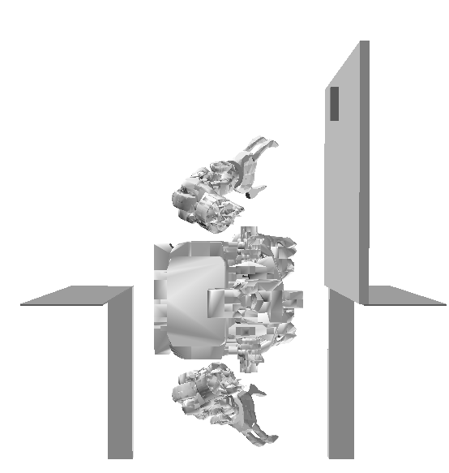
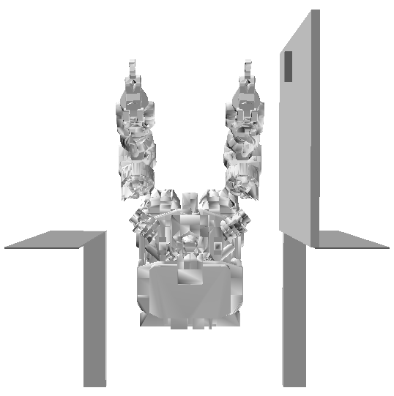
ドアJAXON姿勢
ドア開閉姿勢
    ハンドを開いた状態だと
    指がドア枠に干渉する
ドア通過姿勢
ドア開けの最終姿勢から
:torso :waist-y :joint-angle -45
:rarm :elbow-p :joint-angle -55
reset-poseから
:arms :elbow-p :joint-angle -55
narrow-width-pose

Slide 10
ドアパラメータ
(setq *door* (instance param-door :init [ドア幅] [ドアノブ奥行き] [ドアノブ幅] [ドアノブ高さ]
[ドアノブ位置(float-vector)]
[ドアノブハンドル(:knob-handle)位置(float-vector)]
:handle-l/r [ドアノブが右にあるか左にあるか](:leftか:right))
)
例1（ドアノブが左にある場合）：
(setq *door* (instance param-door :init 800 60 110 20
(float-vector 0 750 860)
(float-vector -50 700 860)
:handle-l/r :left)
)
例2（ドアノブが右にある場合）：
(setq *door* (instance param-door :init 800 60 110 20
(float-vector 0 -750 860)
(float-vector -50 -700 860)
:handle-l/r :right)
)
例1のドアの図
50
20
ドアノブ奥行き
60
860
110
800

Slide 11
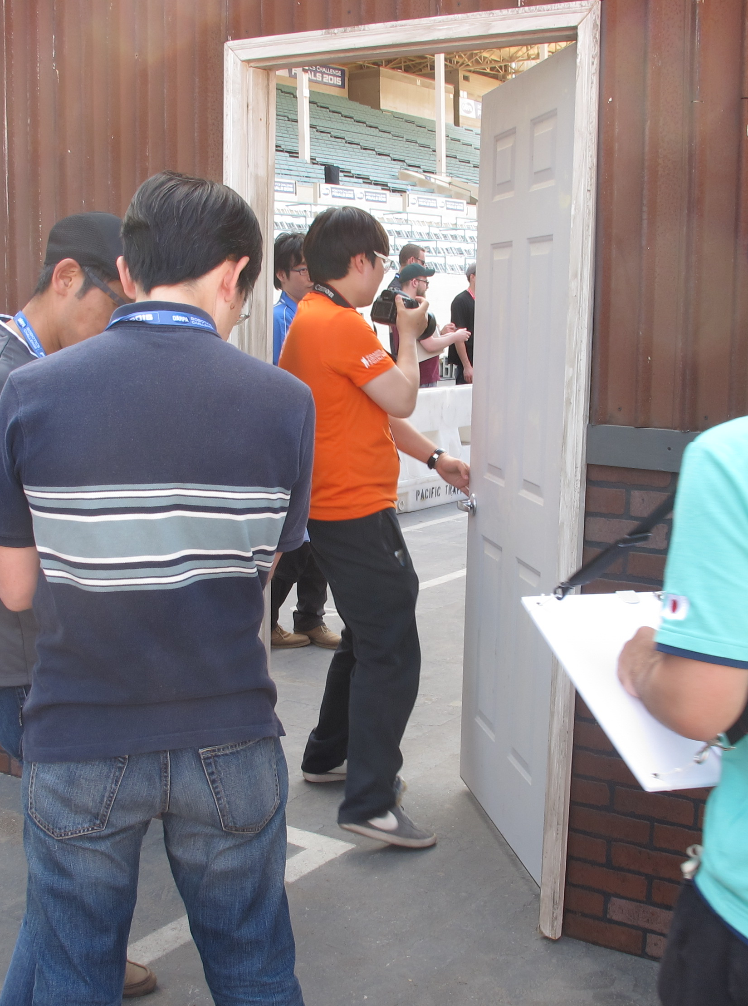
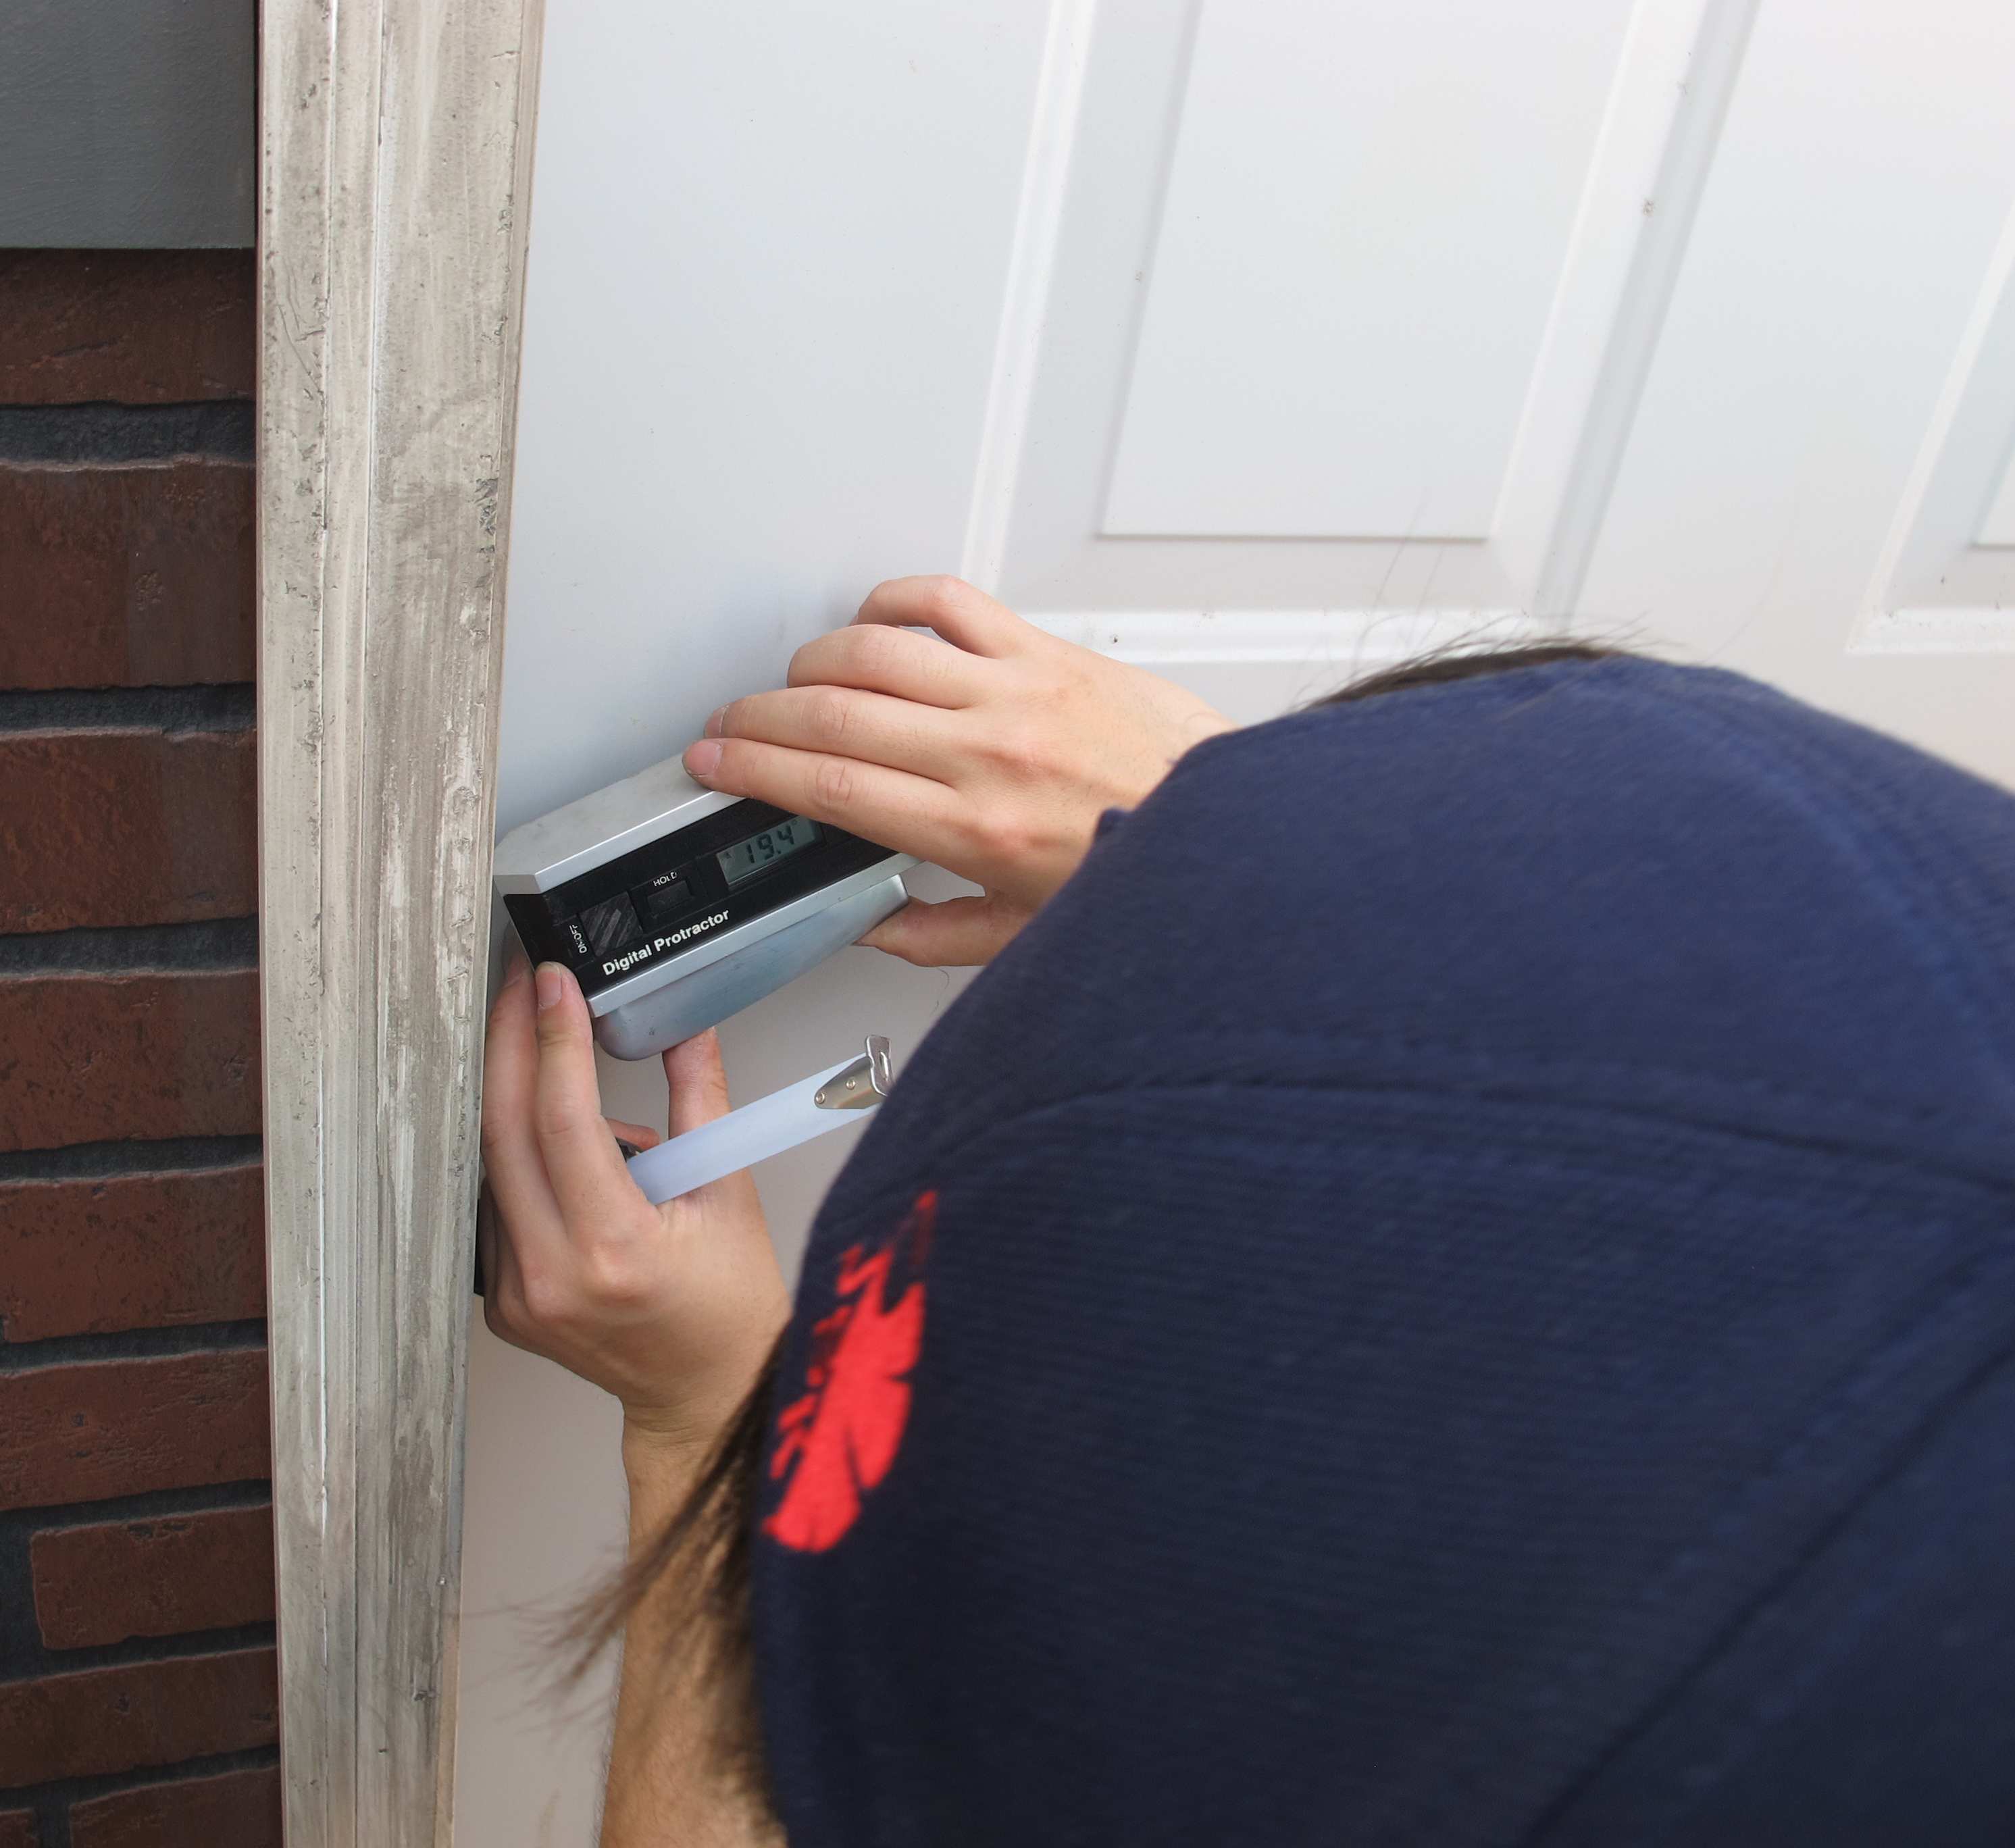
本番ドア : drc-final
右ヒンジ，左ハンドル，押し (LasVegasと同じ)
ドアノブ角度： 上にも下にも30度くらいで開く (LasVegasよりも小さい角度で開く)
ドアノブ・壁間隙間：32mm
(LasVegasの屋内ドアよりも狭い．JSKで開けられなかったドアと同じくらい)

Slide 12
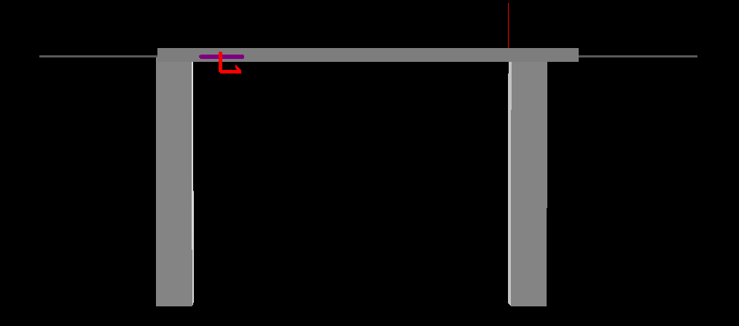
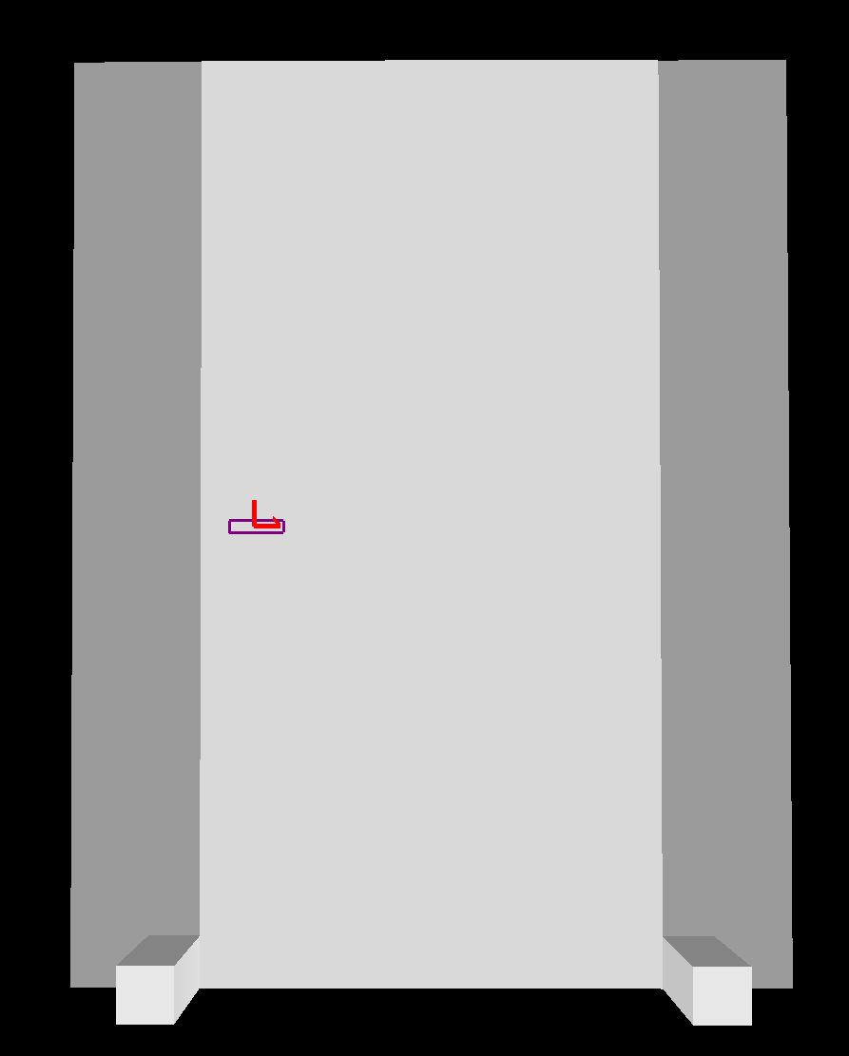
本番ドア : drc-final
(setq *door* (instance param-door :init 890 5 105 23
(float-vector 0 835 890)
(float-vector -40 785 890)
:handle-l/r :left))
55
23
ドアノブ奥行き
5
890
105
890

Slide 13
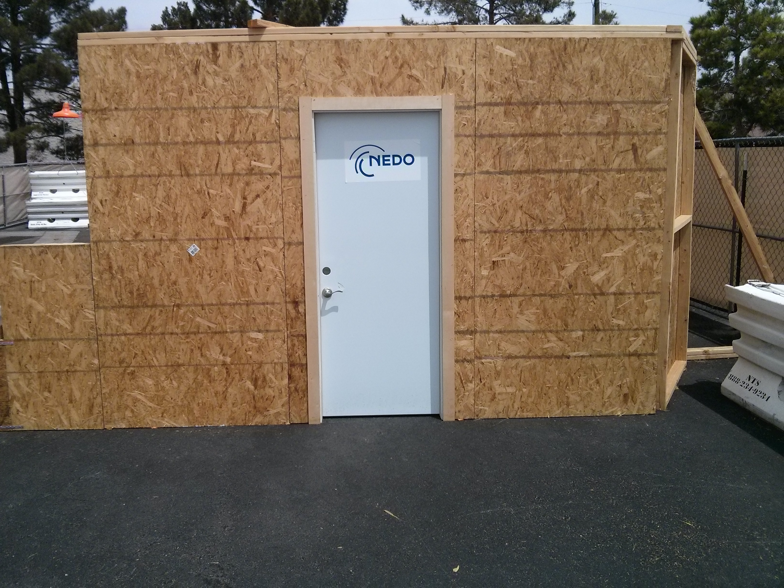
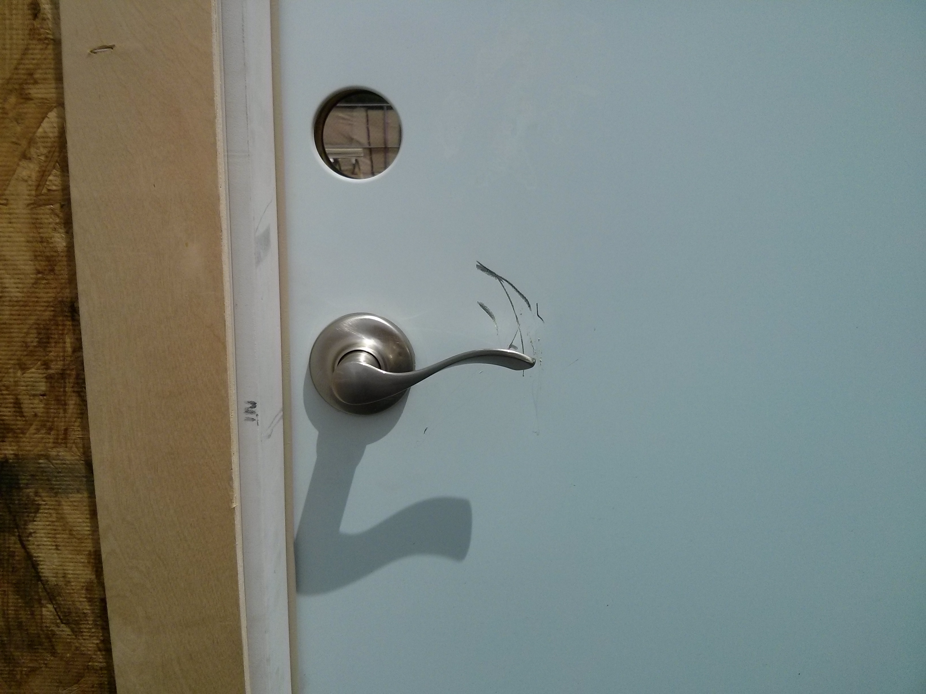
ドア例 : drc-lasvegas-outdoor
右ヒンジ，左ハンドル，押し
ドアノブ角度： 45度くらい?
ドアノブ・壁間隙間：35mm

Slide 14
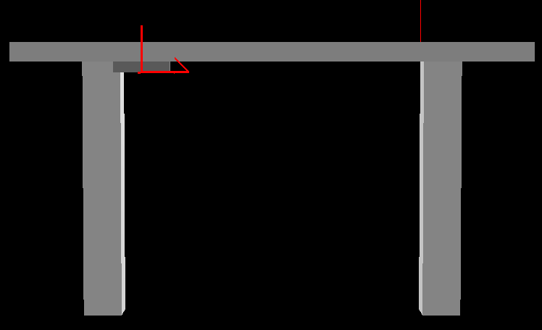
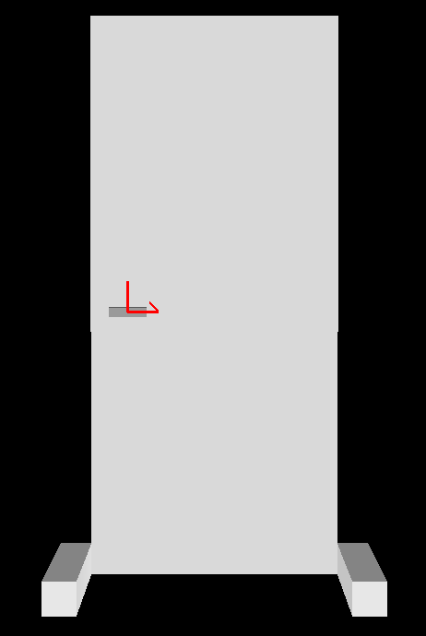
ドア例 : drc-lasvegas-outdoor
(setq *door* (instance param-door :init 795 45 120 30
(float-vector 0 735 850)
(float-vector -45 675 850)
:handle-l/r :left))
60
30
ドアノブ奥行き
30
850
120
795

Slide 15
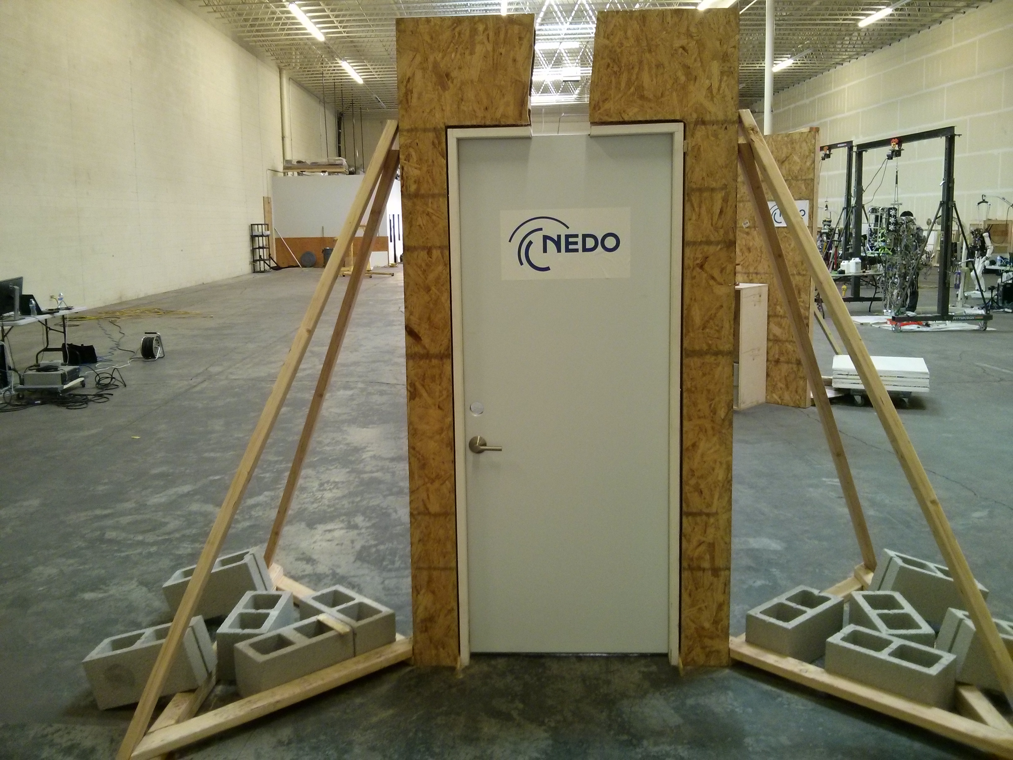
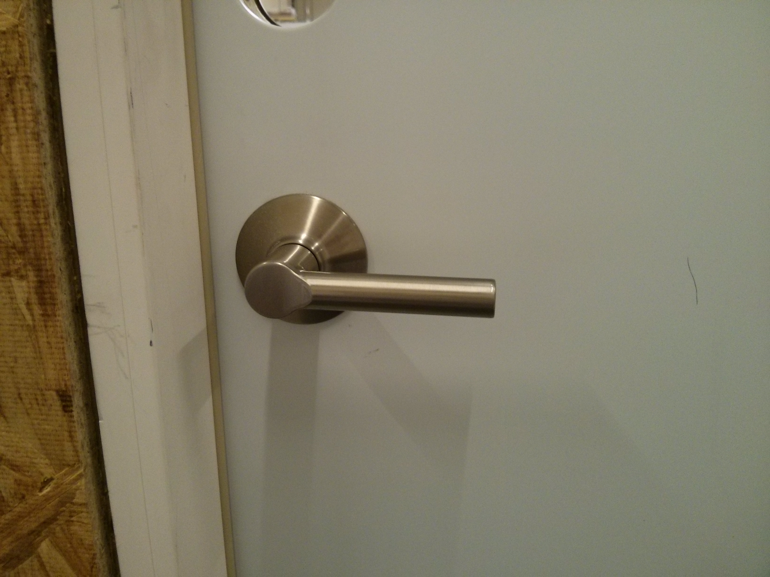
ドア例 : drc-lasvegas-indoor
右ヒンジ，左ハンドル，押し
ドアノブ角度： 75度くらい?
ドアノブ・壁間隙間：42mm

Slide 16
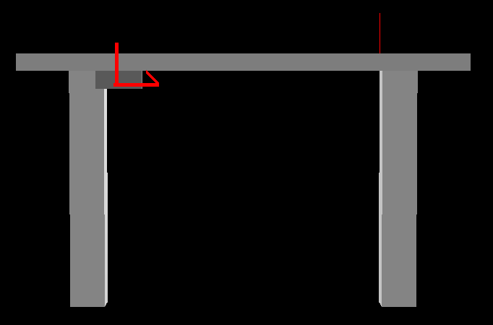
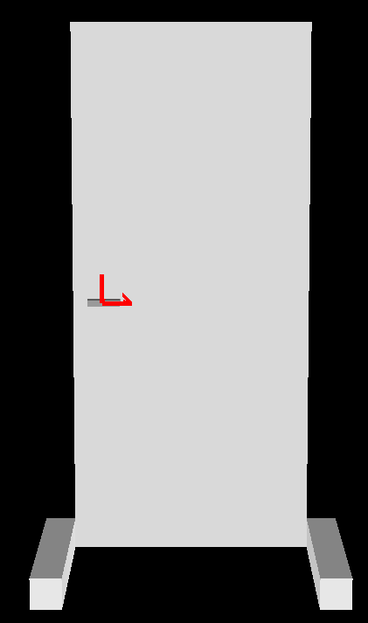
ドア例 : drc-lasvegas-indoor
(setq *door* (instance param-door :init 800 60 110 20
(float-vector 0 750 860)
(float-vector -50 700 860)
:handle-l/r :left))
50
20
ドアノブ奥行き
60
860
110
800

Slide 17
ドアメモ
35mmの自作ドア開けられず

